Slide 1



Slide 2


Slide 3


Desabafo do Sentimento
Marcos Sergio T.Lopes

Slide 4


Slide 5
Deixa que eu chegue ao alto
Lá, onde tudo acontece.
E que eu me faça de rogado
Criando asas
Tentando alcançar as nuvens
Para fugir dessa realidade.

Slide 6
Deixa que eu me entonteça
Mergulhando e me lambuzando
Na trilha de todos os encantos.

Slide 7
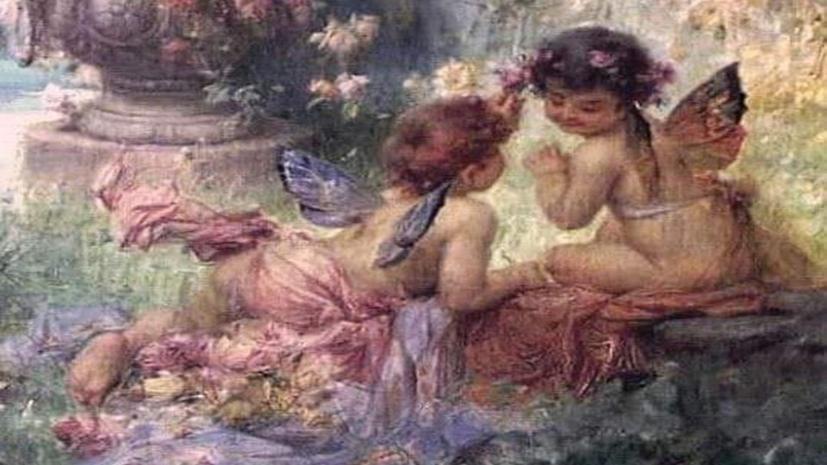


Slide 8
Que pulse feito coração
Exploda tal qual emoção
Aquela que invade os seres
Todos aqueles que são alma plena
Antes de ser corpo em transição.

Slide 9
Que eu levite
Feito a pena leve
Que procura um canto para aterrissar
E se tornar espera cálida
Do toque amplo e tanto.

Slide 10


Slide 11
Se puder...
Que eu me faça lépido
Extremo e abundante
E mergulhe nas entranhas
Desses seres perdidos.

Slide 12
Que eu mostre a eles a verdadeira razão
Que faz dessa existência
O exato e válido
Triunfante e abundante.

Slide 13


Slide 14
Que eu seja eu:
Com todas as minhas faces
E pronto para envolver
E impregnar essa humanidade
Que anda precisando do meu toque
De mim ao extremo
Para deixar de ser oca
E se mostrar “ser”
Como nasceu pra ser.

Slide 15


Slide 16

Marcos Sergio T.Lopes
Cléo Menegatt

Slide 17
Imagens: Internet e Acervo Pessoal
Texto: Marcos Sergio T. Lopes
Música: Yanni In the Morning Light
http://www.sergrasan.com.br/cleoslides
Canal no Youtube:
http://www.youtube.com/c/CleoniceMenegattGoelzer
Criação, Formatação e Edição:
Cléo Menegatt
cmenegatt2016@gmail.com

